Slide 1








Slide 3
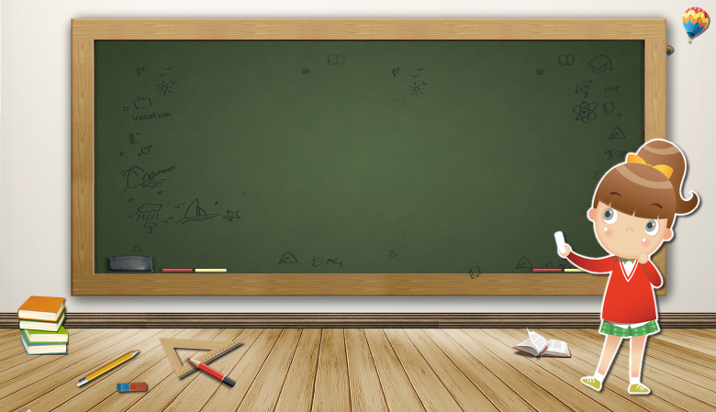


Câu hỏi 1:
Nêu phân số chỉ số phần
đã tô màu
Câu trả lời: $\frac{1}{4}$

Slide 4


Câu hỏi 2:
Nêu phân số chỉ số phần
đã tô màu
Câu trả lời: $\frac{5}{4}$

Slide 5




Bài 7

Slide 6



Slide 7

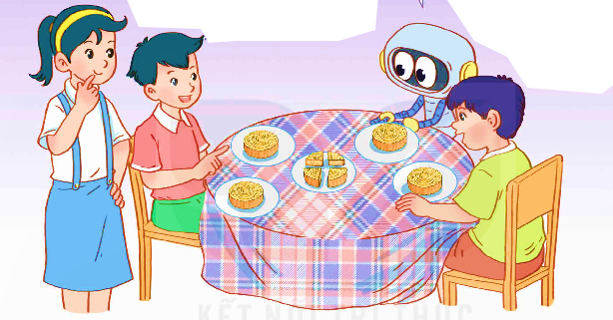
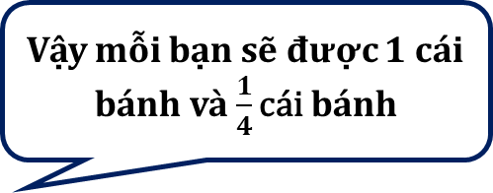
Nếu mỗi đứa mình lấy một cái bánh thì còn thừa lại một. Chúng mình chia đều cái bánh còn thừa thành 4 phần là được.
Nếu chia đều 5 cái bánh cho 4 bạn thì mỗi bạn được mấy phần cái bánh nhỉ?
Vậy mỗi bạn sẽ được 1 cái bánh và $\frac{1}{4}\text{c}\text{á}\text{i} \text{b}\text{á}\text{nh}$

Slide 8
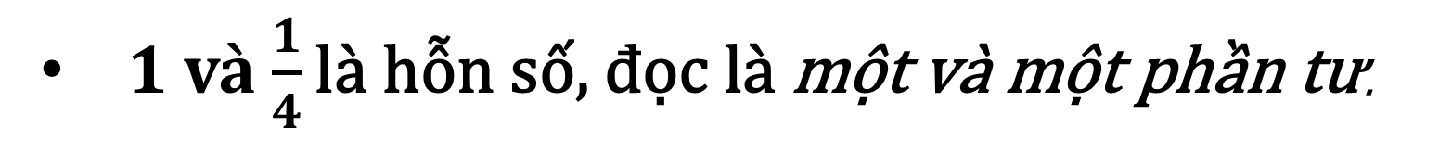
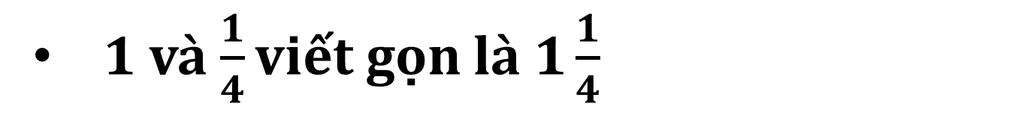

1 và $\frac{1}{4}\text{vi}\text{ế}\text{t} \text{g}\text{ọ}\text{n} \text{l}\text{à }1\frac{1}{4}$
1 và $\frac{1}{4}\text{l}\text{à }\text{h}\text{ỗ}\text{n} \text{s}\text{ố, đọ}\text{c} \text{l}\text{à }\text{m}\text{ộ}\text{t} \text{v}\text{à }\text{m}\text{ộ}\text{t} \text{ph}\text{ầ}\text{n} \text{t}\text{ư}$.
1 $\frac{1}{4}\text{c}\text{ó }\text{ph}\text{ầ}\text{n} \text{nguy}\text{ê}\text{n} \text{l}\text{à 1 }\text{v}\text{à }\text{ph}\text{ầ}\text{n} \text{ph}\text{â}\text{n} \text{s}\text{ố }\text{l}\text{à }\frac{1}{4}$
1
$$\frac{1}{4}$$
Phần nguyên
Phần phân số

Slide 9

Mỗi hỗn số gồm hai phần: phần nguyên là số tự nhiên và phần phân số bé hơn 1.
Để đọc hỗn số, ta đọc phần nguyên, chữ “và” rồi đến phần phân số.

Slide 10


Slide 11
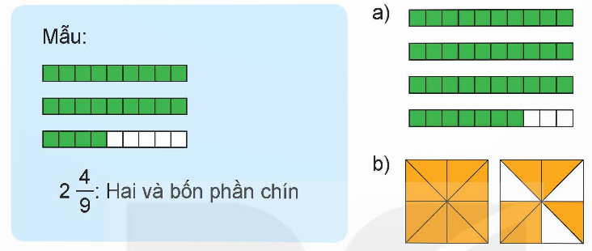

1
Viết và đọc hỗn số thích hợp với mỗi hình (theo mẫu)

Slide 12
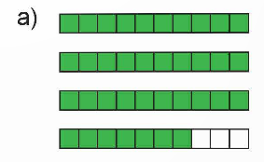
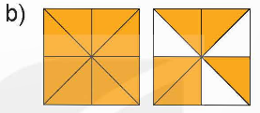
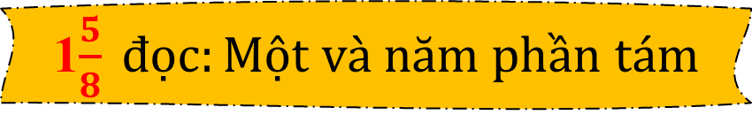
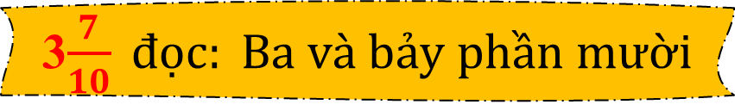
3$\frac{7}{10} đọc: Ba và bảy phần mười$
1$\frac{5}{8} đọc:Một và năm phần tám$

Slide 13

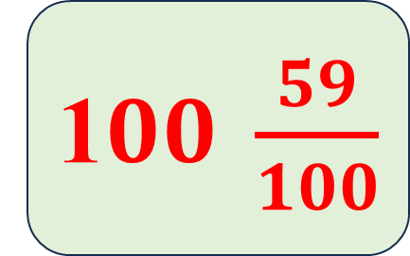
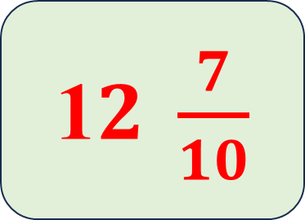
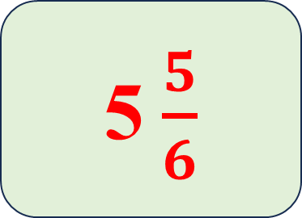
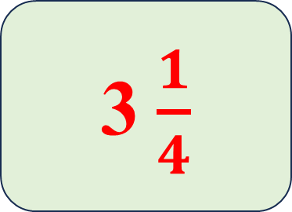
2
Hãy chỉ ra phần nguyên và phần phân số trong mỗi hỗn số
3$\frac{1}{4}$
5$\frac{5}{6}$
1$2 \frac{7}{10}$
1$00 \frac{59}{100}$

Slide 14

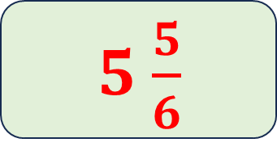
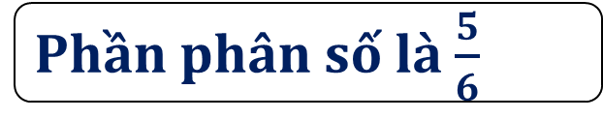
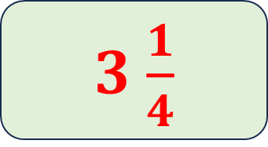
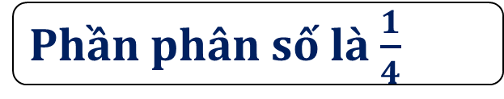
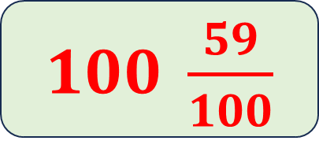
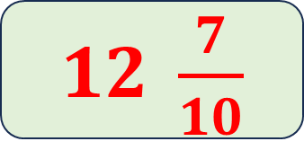
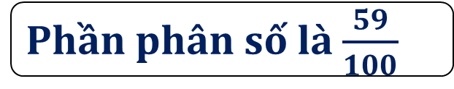
Phần nguyên là 3
3$\frac{1}{4}$
Phần phân số là $\frac{1}{4}$
Phần nguyên là 5
5$\frac{5}{6}$
Phần phân số là $\frac{5}{6}$
Phần nguyên là 12
1$2 \frac{7}{10}$
Phần phân số là $\frac{7}{10}$
1$00 \frac{59}{100}$
Phần nguyên là 100
Phần phân số là $\frac{59}{100}$

Slide 15
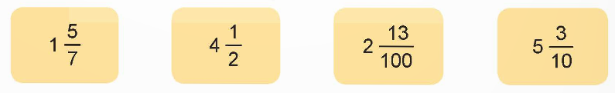
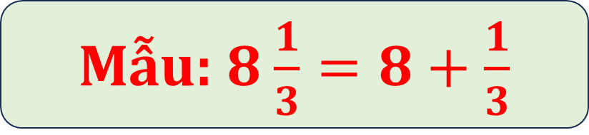
3
Viết (theo mẫu
Mẫu: 8$\frac{1}{3}=8+\frac{1}{3}$

Slide 16


Slide 17


DẶN DÒ
Hoàn thành tất cả bài tập vào vở
Ôn tập bài cũ
Chuẩn bị bài mới

Slide 18


